Slide 1
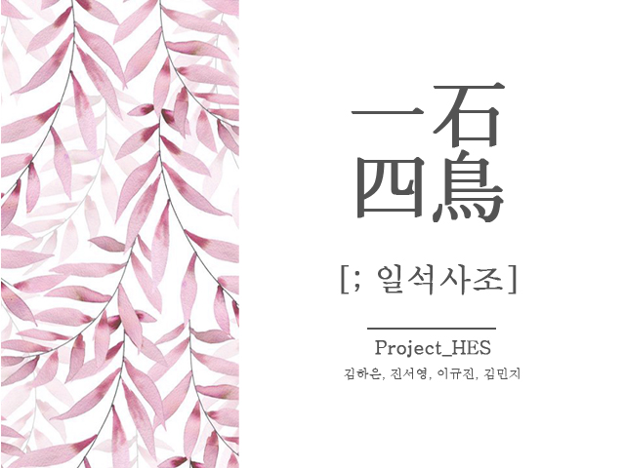

Slide 2
목차

Slide 3
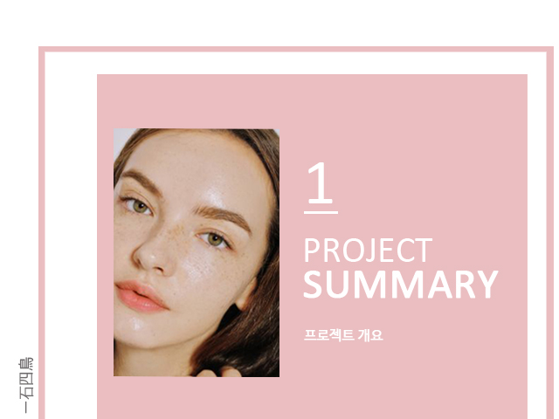

Slide 4
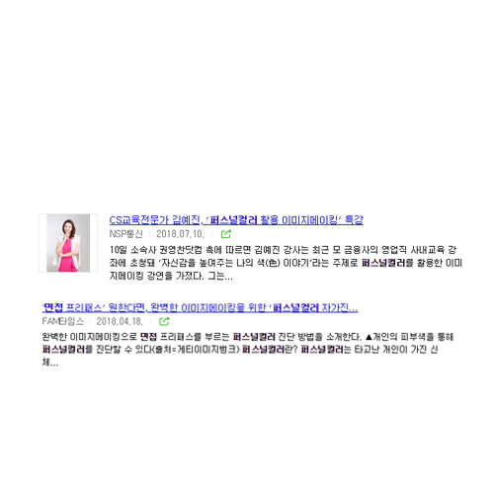

1. 기획의도
퍼스널컬러에 대한 사람들의 관심이 대두되면서,
자신의 퍼스널컬러를 진단 받고 싶어하는 사람들이 늘어남.
전문가의 퍼스널컬러 현장진단에 비해 비용 없는 간단한 절차로
퍼스널컬러 자가진단을 돕고자 함.
퍼스널컬러에 대한정보를 제공하고자 함.

Slide 5
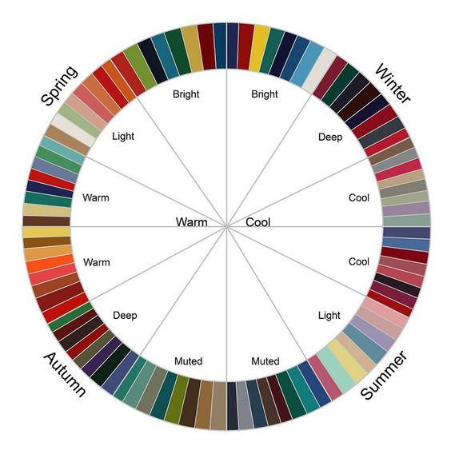
2. 퍼스널 컬러란?
+
개개인의 얼굴에 생기가 돌고 활기차 보이도록 하는 컬러를 말한다.
신체의 색은 크게 웜톤과 쿨톤으로 나눠진다.
미국, 일본, 유럽 등에서는 4계절의 이미지에 비유하여
신체 색을 분류하는 방법을 활용하고 있다.
봄, 여름, 가을, 겨울의 이미지에서 보여지는 색채를 이용하여
개인의 개성 있는 이미지를 연출한다고 볼 수 있다.
- 퍼스널 컬러 판단 기준 : 머리카락 색, 눈동자 색, 피부 색
(Hair) (Eyes) (Skin)

Slide 6
3. 페르소나

Slide 7


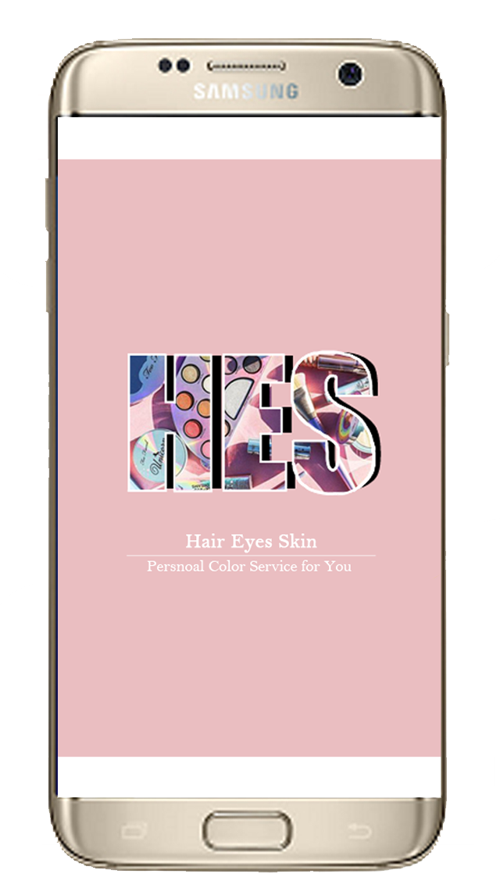
3-1. 컨셉 – 모바일 웹
2. 컨셉
Ver. Mobile Web

Slide 8
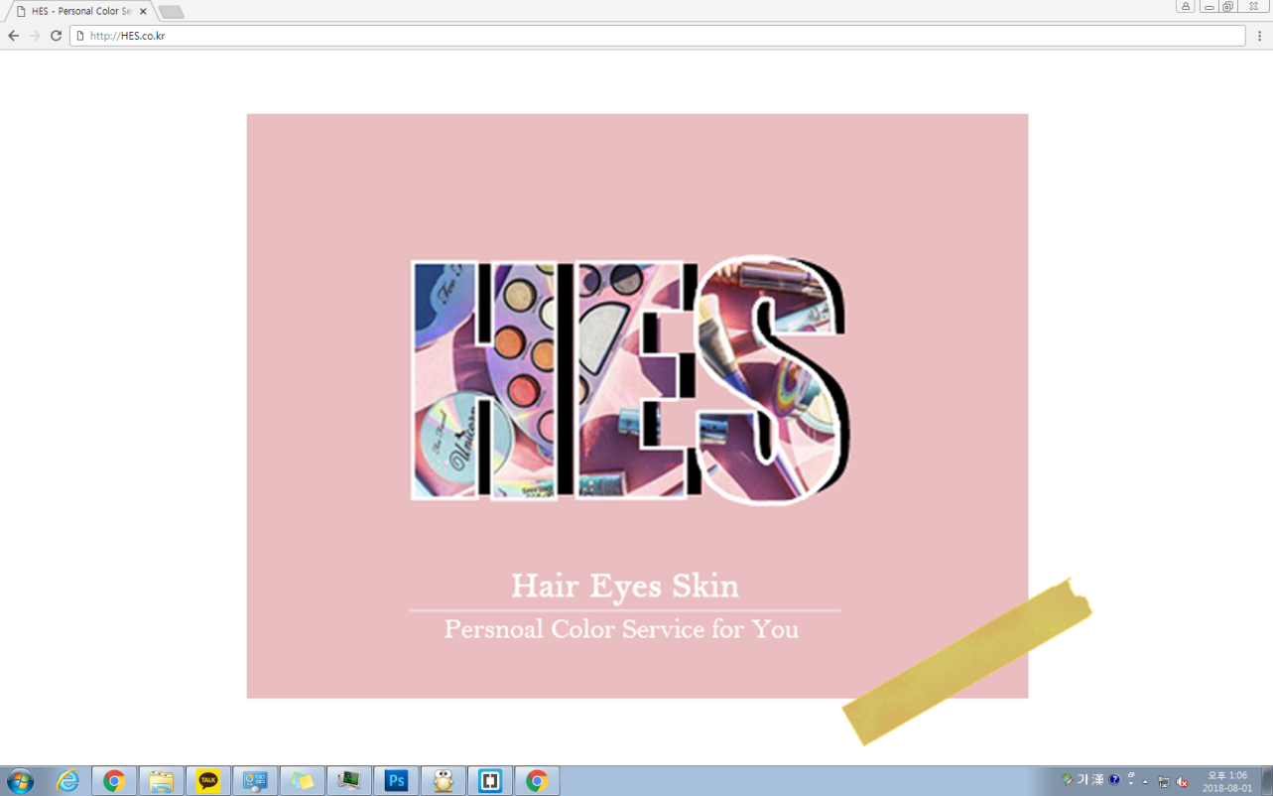
3-2. 컨셉 – 웹
2. 컨셉
Ver. WEB

Slide 9
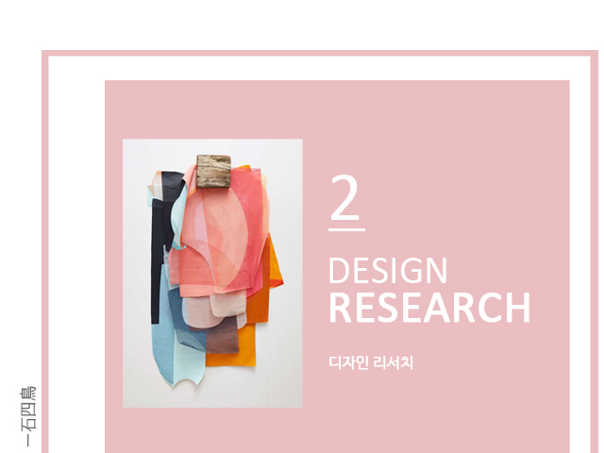

Slide 10

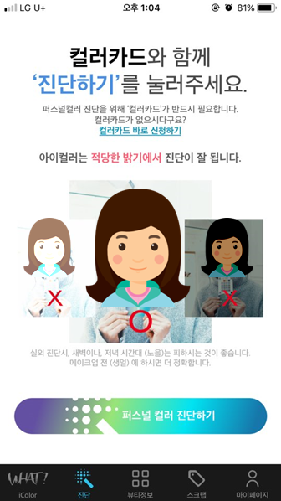

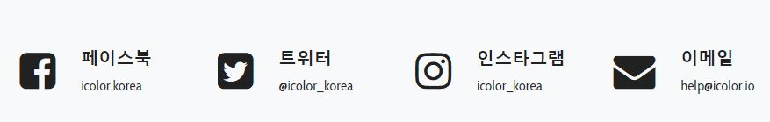
*
- 오프라인으로 퍼스널 컬러진단이 가능하다.
- 진단 결과에 따른 헤어, 메이크업, 코디 등을 추천해준다.
- 카메라 기능을 사용해 자신과 어울리는 색을 알아볼 수 있다.
merit
- 다양한 컨텐츠로 이루어져 있다.
- 키워드 검색을 통해 원하는 정보를 쉽게 찾을 수 있다.
- 전문가의 자료를 근거로 하여, 신뢰도가 높아보인다.
- 어플과 웹사이트에 대해 문의할 수 있는 수단이 다양하다.
icolor
Ver. mobile & web
[그림1. 아이컬러 모바일 앱 고객지원 탭>문의수단]
http://www.icolor.io/

Slide 11
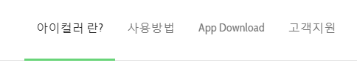
fault
- 퍼스널컬러를 진단하기 위해 ‘컬러카드’를 필수로 소지해야한다.
- 사진으로 분석하기 때문에, 전문가의 현장 진단과 다를 수 있다.
- 컨텐츠를 어플로만 확인 할 수 있다.
(웹에는 어플소개, 사용방법, 다운로드 등에 대한 내용만 포함)
[그림2. 아이컬러 웹사이트 카테고리]
icolor
Ver. mobile & web
http://www.icolor.io/

Slide 12
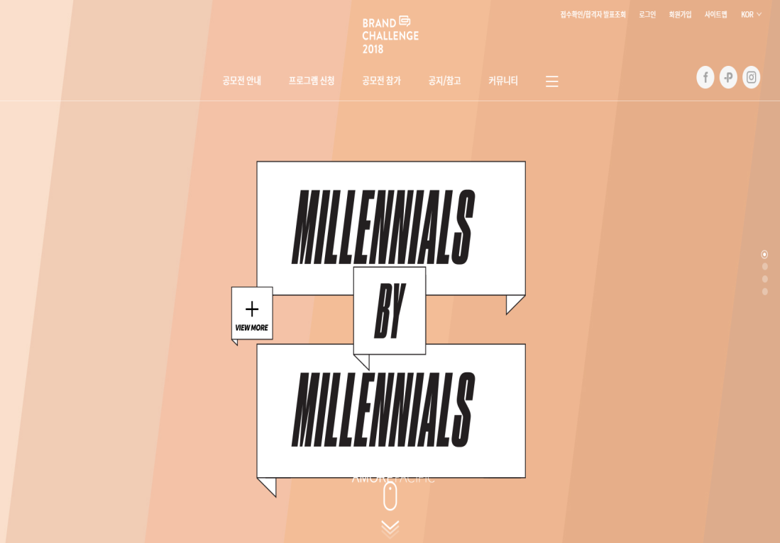
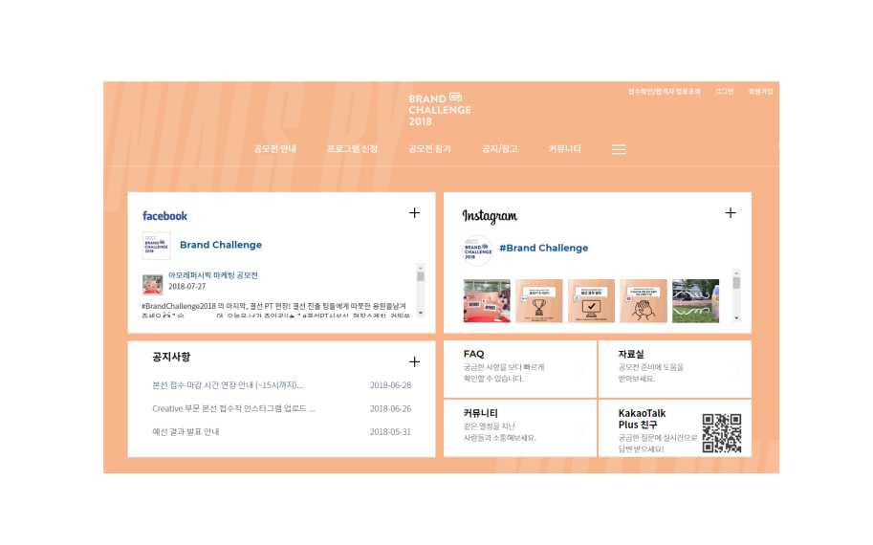
*
- Brand Challenge 2018 출품작
-브랜드 ‘아모레퍼시픽’을 주제로 했다.
merit
- 레이아웃, 텍스트 등을 크게 배치하여
가독성이 높다.
- 순차적으로 나오는 배경이 깔끔하다.
- 스킨톤을 메인 컬러로 잡고 디자인하긴 했지만
여러 채도의 색을 사용함으로 색채감이 있다.
- 한 페이지로 엮어두어 한 눈에 알아볼 수 있다.
Brand Challenge 2018
Amorepacific web
https://brandchallenge.amorepacific.com/
competition/main.jsp
/

Slide 13
전 어플에 비해서 우리가 고려하면 좋은 점

Slide 14
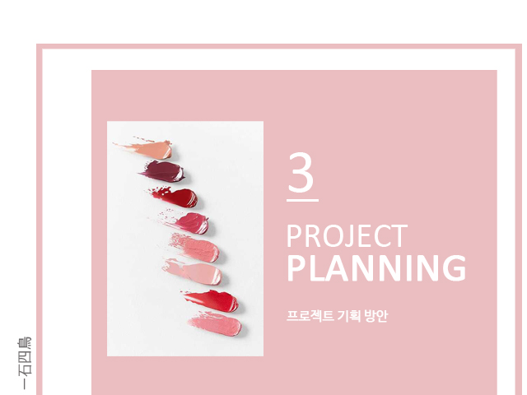

Slide 15
정보구조 설계

Slide 16
메뉴별 레이아웃

Slide 17

3. 흐름도

Slide 18
